Slide 1
Государственная поддержка ЛПХ, ИП, КФХ и кооперативов, занимающихся производством овощей
Соколова Татьяна Николаевна
Заместитель начальника департамента устойчивого развития сельских территорий Министерства сельского хозяйства и продовольствия Белгородской области

Slide 2
субсидии на возмещение части затрат ЛПХ «самозанятым»
Субсидии из областного бюджета на условиях софинансирования расходных обязательств области за счет средств федерального бюджета на возмещение части затрат, направленных на прирост объема реализованной продукции (овощей открытого и закрытого грунта, а также картофеля), произведенной гражданами, ведущими личные подсобные хозяйства и применяющими специальный налоговый режим «Налог на профессиональный доход»
Постановление Правительства Белгородской области №264-пп от 4 мая 2022 года
Возмещению подлежат до 90 процентов фактически осуществленных ЛПХ расходов по ставкам на 1 тонну реализованной овощной продукции или картофеля. Ставки ежегодно утверждаются правовым актом Министерства.
Субсидии могут быть выплачены двумя платежами. Первый платеж выплачивается в пределах 50 процентов суммы Субсидий при условии предоставления ЛПХ документов, подтверждающих приобретение (поставку) средств производства

Slide 3
субсидии на возмещение части затрат ЛПХ «самозанятым»
Субсидии предоставляются ЛПХ на возмещение части затрат на приобретение семян, посадочного материала, удобрений, средств химической защиты растений, а также инвентаря, инструментов (механизированных ручных) и оборудования:
25.99.29.120 – лопаты; 28.62.10.130 – мотыги, кирки, тяпки и грабли;
25.73.10.000 – инструмент ручной, используемый в сельском хозяйстве, садоводстве или лесном хозяйстве; 25.99.29.130 – вилы металлические хозяйственные; 16.24.13.110 – ящики деревянные;
28.30.32 – бороны, скарификаторы, культиваторы, машины для прополки и пропалыватели;
28.30.60 – устройства механические для разбрасывания или распыления жидкостей или порошков, используемые в сельском хозяйстве или садоводстве; 28.30.32.130 – культиваторы;
25.21.22 – трубы, трубки, шланги, рукава и фитинги полимерные прочие;
25.92.12 – бочки, барабаны, банки, ящики и аналогичные емкости алюминиевые для любых веществ (кроме газов) вместимостью не более 300 л;
7.21.13 – ящики и коробки из гофрированной бумаги или гофрированного картона;
28.30.32.150 – машины для прополки и пропалыватели; 28.30.33.117 – сеялки овощные;
28.30.86.120 – оборудование для садоводства, не включенное в другие группировки;
28.30.54.110 – машины для уборки и первичной обработки картофеля, 28.30.33.120 – сажалки;

Slide 4
субсидии на возмещение части затрат ИП и КФХ
на возмещение части затрат на реконструкцию и (или) модернизацию теплиц производителям овощей закрытого грунта
на возмещение части затрат на приобретение энергоносителей – технологического газа и (или) электрической энергии производителям овощей закрытого грунта
на возмещение части затрат на развитие мелиорации земель производителям овощей открытого грунта
Постановление Правительства Белгородской области №112-пп от 28 февраля 2022 года
Возмещению подлежит до 50 процентов фактически осуществленных расходов
не субсидируется разработка ПСД и проведением инженерных изысканий,, проведением государственной экспертизы ПСД и результатов инженерных изысканий и проведением проверки достоверности определения сметной стоимости объектов.
не субсидируется приобретение оборудования, машин, механизмов, мелиоративной техники и других основных средств, бывших в употреблении, а также на приобретение объектов незавершенного строительства, проведение капитального ремонта мелиоративных систем и отдельно расположенных гидротехнических сооружений.

Slide 5
Грант на семейные фермы (Ип и кфх)
Постановление Правительства Белгородской области от 24 марта 2014 года № 114-пп до 30 млн рублей
Средства Гранта могут направляться на осуществление следующих расходов:
1) разработка проектной документации строительства, реконструкции или модернизации объектов, предназначенных для производства, хранения и переработки сельскохозяйственной продукции;
2) приобретение, строительство, реконструкция, капитальный ремонт или модернизация объектов, предназначенных для производства, хранения и переработки сельскохозяйственной продукции;
3) комплектация объектов для производства, хранения и переработки сельскохозяйственной продукции оборудованием (включая его монтаж), сельскохозяйственной техникой и специализированным транспортом. Перечень указанных оборудования, техники и специализированного транспорта утверждается приказом Министерства;
4) приобретение автономных источников электро- и газоснабжения, обустройство автономных источников водоснабжения.

Slide 6
Грант на развитие кооперативов
Постановление Правительства Белгородской области от 22 июня 2015 года № 251-пп до 70 млн рублей
Средства Гранта могут направляться на осуществление следующих расходов:
1) приобретение, строительство, капитальный ремонт, реконструкция или модернизация производственных объектов по заготовке, хранению, подработке, переработке, сортировке, убою, первичной переработке, подготовке к реализации и реализации сельскохозяйственной продукции и продуктов переработки указанных продукции и ресурсов;
2) приобретение и монтаж оборудования и техники для производственных объектов, а также приобретение оборудования для лабораторного анализа качества сельскохозяйственной продукции. Перечень утверждается приказом Министерства;
3) приобретение специализированного транспорта, фургонов, прицепов, полуприцепов, вагонов, контейнеров для транспортировки и реализации сельскохозяйственной продукции. Перечень утверждается приказом Министерства

Slide 7
Грант «АГРОПРОГРЕСС» (СХТП кроме ИП, КФХ и КООПЕРАТИВОВ)
Постановление Правительства Белгородской области от 19 апреля 2021 года № 130-пп до 30 млн рублей
Средства Гранта могут направляться на осуществление следующих расходов:
1) на приобретение, создание и модернизацию объектов, предназначенных для производства, хранения, переработки и реализации сельскохозяйственной продукции, комплектацию указанных объектов техникой, транспортом и оборудованием,
2) на уплату процентов по кредиту, привлеченному на реализацию Проекта, в течение не более чем 18 (восемнадцать) месяцев с даты получения Гранта.

Slide 8
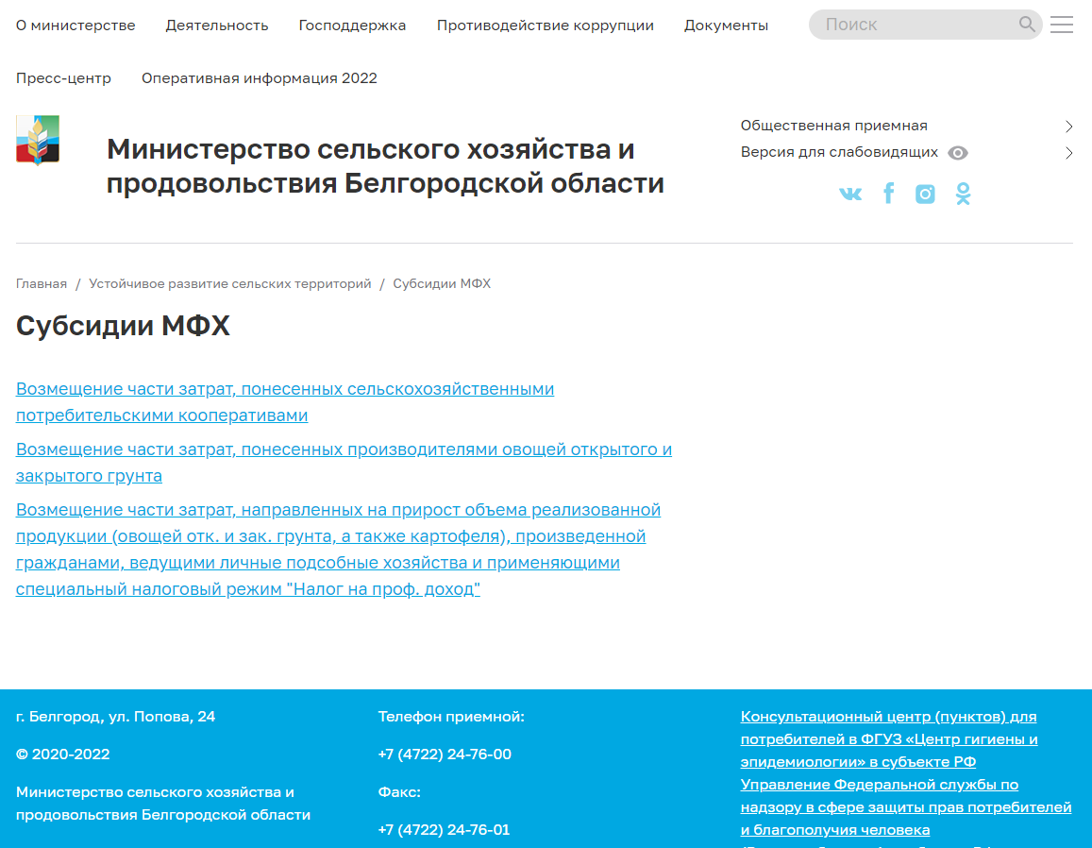
Информация о проведении конкурсных отборов
Размещается по мере объявления конкурсов на сайте Министерства
www.belapk.ru

